Slide 1
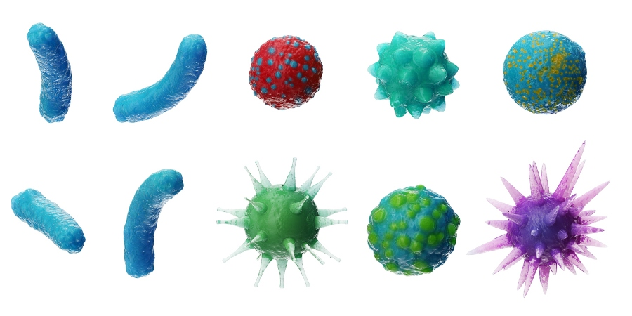
Клинические проявления актуальных инфекции
Ванюков В.В.,
главный внештатный специалист Министерства здравоохранения Мурманской области по инфекционным болезням, заведующий лечебно-консультативным отделением Центра по профилактике и борьбе со СПИД и инфекционными заболеваниями, врач инфекционист ГОАУЗ «МОЦСВМП»

Slide 2
Нормативные документы
КР МЗ РФ «Острая респираторная вирусная инфекция» (дети) 2022 год
КР МЗ РФ «Острые респираторные вирусные инфекции (ОРВИ) у взрослых» 2021 год
КР МЗ РФ «Грипп у взрослых» 2022 год
ВМР МЗ РФ «ПРОФИЛАКТИКА, ДИАГНОСТИКА И ЛЕЧЕНИЕ НОВОЙ КОРОНАВИРУСНОЙ ИНФЕКЦИИ (COVID-19)» ВЕРСИЯ 18 (26.10.2023)
ВМР МЗ РФ «Особенности клинических проявлений и лечения заболевания, вызванного новой коронавирусной инфекцией (COVID-19)» ВЕРСИЯ 2 (03.07.2020)
КР МЗ РФ «Корь» 2024 год
КР МЗ РФ «Менингококковая инфекция у детей» 2023 год
МР ЕАОИБ «Коклюш у детей» 2021 год
КР МЗ РФ «Внебольничная пневмония у взрослых» 2021 год
КР МЗ РФ «Пневмония (внебольничная)» 2022 год (дети)
Приказ МЗ РФ от 04.11.2012г. №657н «Об утверждения стандарта специализированной медицинской помощи при острой респираторной вирусной инфекции тяжелой степени тяжести» (взрослые)
Приказ МЗ РФ от 28.12.2012г. №1954н «Об утверждении стандарта первичной медико-санитарной помощи детям при острых назофарингите, ларингите, трахеите и острых инфекциях верхних дыхательных путей легкой степени тяжести» (дети)
Приказ МЗ РФ от 09.11.2012г. №798н «Об утверждении стандарта специализированной медицинской помощи детям при острых респираторных заболеваниях средней степени тяжести»
Постановление ГГ СВ РФ от 28.01.2021 №4 «Об утверждении санитарных правил и норм СанПиН 3.3686-21 "Санитарно-эпидемиологические требования по профилактике инфекционных болезней“
Приказ МЗ РФ от 06.12.2021г. №1122 «Об утверждении национального календаря профилактических прививок, календаря профилактических прививок по эпидемиологическим показаниям и порядка проведения профилактических прививок».
КР МЗ РФ «ВИЧ-инфекция у взрослых» 2024 год
КР МЗ РФ «ВИЧ-инфекция у детей» 2024 год
КР МЗ РФ «ВИЧ-инфекция у беременных» 2021 год
КР МЗ РФ «Туберкулез у взрослых» 2024 год
КР МЗ РФ «Туберкулез у детей» 2024 год
КР МЗ РФ «Хронический вирусный гепатит С у взрослых» 2021 год
КР МЗ РФ «Хронический вирусный гепатит С (ХВГС) у детей» 2024 год
Письмо ФМБА от 14.05.2019г. №32-024/335 приложение 1 «Перечень инфекционных болезней и стран, в которых отмечено эпидемиологическое неблагополучие по болезням, в отношении которых необходимо осуществлять санитарно-карантинных контроль в пунктах пропуска через государственную границу РФ на 03.05.2019г.»

Slide 3
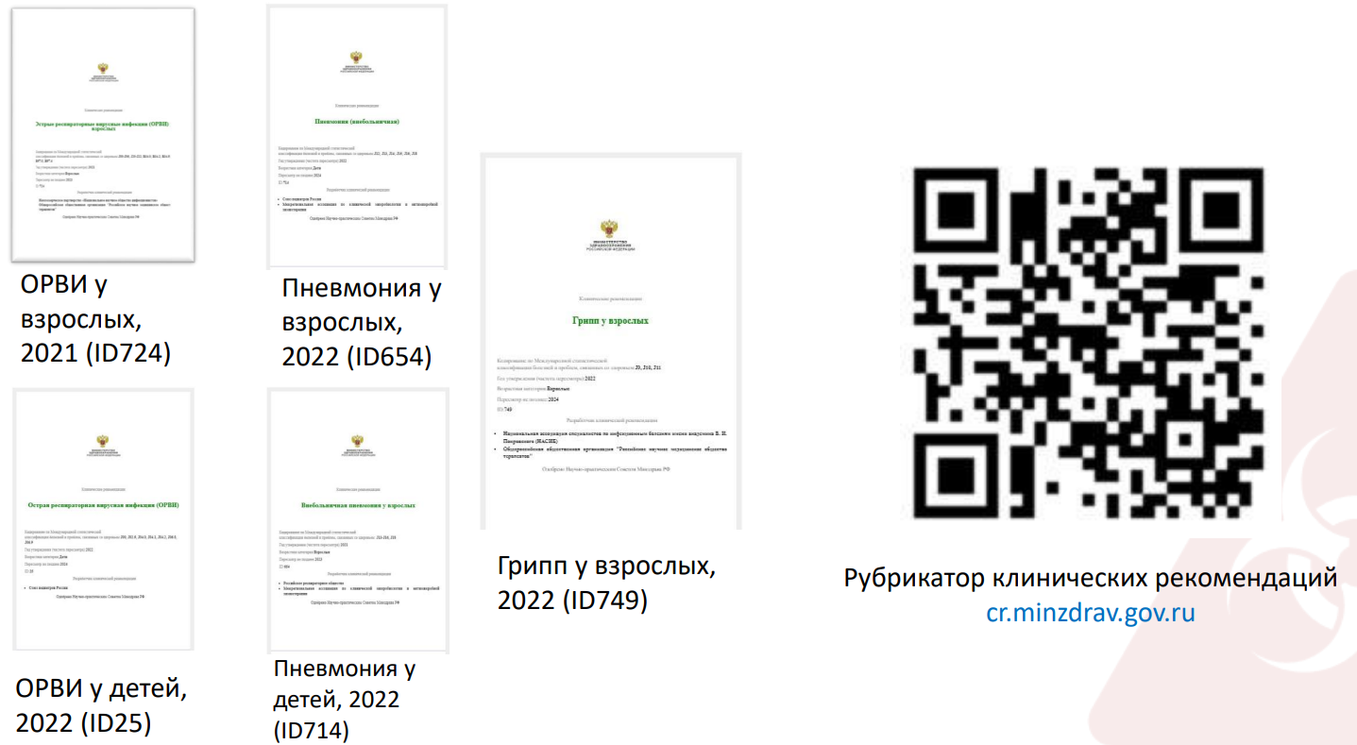
Клинические рекомендации

Slide 4
Образовательные циклы
№ п/п | Наименования цикла | Профиль | Образовательная организация | Форма обучения | Форма | Стоимость | Баллы НМО
1 | Грипп у взрослых (по утвержденным клиническим рекомендациям)-2022 | Инфекционные болезни | ФГАОУ ВО РНИМУ ИМ. Н.И. ПИРОГОВА МИНЗДРАВА РОССИИ (ПИРОГОВСКИЙ УНИВЕРСИТЕТ) | Заочная | ИОМ | Бесплатная | 3
2 | Острые респираторные вирусные инфекции (ОРВИ) у взрослых (по утвержденным клиническим рекомендациям)-2021 | Инфекционные болезни | ФГАОУ ВО РНИМУ ИМ. Н.И. ПИРОГОВА МИНЗДРАВА РОССИИ (ПИРОГОВСКИЙ УНИВЕРСИТЕТ) | Заочная | ИОМ | Бесплатная | 3
3 | Пневмония (внебольничная) (по утвержденным клиническим рекомендациям)-2022 | Инфекционные болезни | ФГАОУ ВО РНИМУ ИМ. Н.И. ПИРОГОВА МИНЗДРАВА РОССИИ (ПИРОГОВСКИЙ УНИВЕРСИТЕТ) | Заочная | ИОМ | Бесплатная | 3
4 | Временные методические рекомендации "Профилактика, диагностика и лечение оспы обезьян" | Организация здравоохранения и общественное здоровье, Инфекционные болезни | ФГАОУ ВО РНИМУ ИМ. Н.И. ПИРОГОВА МИНЗДРАВА РОССИИ (ПИРОГОВСКИЙ УНИВЕРСИТЕТ) | Заочная | ИОМ | Бесплатная | 1

Slide 5

Актуальность?
Прионы
Бактерии
Вирусы
Грибы

Slide 6
Современные тенденции эпидемической ситуации по инфекционным болезням в Российской Федерации
Вспышки инфекционных болезней в Российской Федерации в 2023 году
Рост заболеваемости в Российской Федерации за период январь-сентябрь 2023 года (по сравнению с аналогичным периодом 222 года
Корь
9 месяцев 2023 года – более 8 тыс. случаев в 77 субъектах (5,5 на 100 тыс.)
Из них более 2600 – Республика Дагестан (83,8 на 100 тыс.)
Астраханская область (14,9 на 100 тыс.)
- Курская область (12,9 на 100 тыс.)
- г. Москва (12,7 на 100 тыс.)
КОРЬ – в 290 раз
КОКЛЮШ – в 12 раз
ГРИПП – в 12 раз
Туляремия – в 4 раза
Эпидемический паротит – в 2 раза
Энтеровирусные инфекции – в 1,8 раза
Острый гепатит А – в 1,7 раза
Сальмонеллезные инфекции – на 31%
Ветряная оспа – на 18%
Сибирская язва
- Воронежская область – 11 случаев (за август – сентябрь впервые за 36 лет)
Республика Тыва – 5 случаев
- Чувашская Республика – 2 случая
- Рязанская область – 1 случай
ЗАДАЧА
Повышение квалификации врачей – инфекционистов и медицинских работников неинфекционных специальностей по вопросам клиники и диагностики эмерджентных инфекций
Менингокоовая инфекция
465 случаев в 63 субъектах (0,32 на 100 тыс.)
- г. Москва (1,3 на 100 тыс.)
- Республика Марий Эл (0,9 на 100 тыс.)
- Республика Адыгея (0,86 на 100 тыс.)
Из доклада МЗ РФ 11.2023г.

Slide 7
Актуальность
Нозология | 2004 | 2017 | 2018 | 2019 | 2020 | 2021 | 2022
Грипп | 926,723 | 51,143 | 38,838 | 54,745 | 51,467 | 20,864 | 85,372
Пневмония (внебольничная) | н/д | 604,878 | 721,926 | 760,074 | 2722,292(!) | 1688,407 | 590,141
Острые инфекционные заболевания верхних дыхательных путей множественной и неуточнённой локализации | 26403,514 | 31825,739 | 30883,986 | 29834,672 | 33188,474 | 38379,894 | 42176,499
NB: в 2004 году диагноз «Грипп» еще можно было ставить клинически
Сборник Росстат, Роспотребнадзор

Slide 8
Краткие итоги пандемии COVID-19
Биомедицинские
7 млн погибших от COVID-19
Мобилизация систем здравоохранения (через стресс и истощение)
Масштабный опыт работы соматических стационаров с инфекционными больными в условиях эпидемии (в условиях мер повышенной инфекционной безопасности).
…
Новые вакцинные платформы
Прогресс в разработке препаратов на основе вируснейтрализующих антител
… и другие инновационные подходы
Неготовность служб здравоохранения и систем эпиднадзора за инфекционными заболеваниями
Что нужно делать, чтобы быть лучше готовыми к следующей?

Slide 9
Все последние пандемии вызваны ограниченным кругом патогенов
А (H1N1)
А (H3N2)
SARS-CoV-2
1918-1920
1957-1958
1967-1968
2009-2010
2020-202?
А (H2N2)
А (H1N1)pdm09
Вирусы гриппа
Коронавирус

Slide 10


Грипп и ОРВИ в мире
(по данным НИИ Гриппа)
Данные Глобальной системы эпиднадзора за гриппом ВОЗ
(последнее обновление от 04.09.2024)
Страны Северного полушария
Активность вирусов гриппа находится на низком межсезонном уровне. Небольшой подъем наблюдается
в странах Западной и Центральной Африки (грипп A(H3N2) и В) и Юго-восточной Азии (грипп A(H1N1)pdm09).
Доминируют вирусы гриппа: А – 82,98%
В (Викторианская линия) – 17,02%
Среди вирусов гриппа А: A(H1N1)pdm09 – 63,52%
A(H3N2) – 36,48%
В странах Европейского союза и на территории США и Канады активность вирусов гриппа низкая.
Страны Южного полушария
В странах Южного полушария заканчивается сезонная эпидемия гриппа. Повышенную активность наблюдают в странах Южной Америки (преимущественно, Бразилия,
Аргентина, Чили), а также в Южной Африке и Океании; подъем заболеваемости вызван преимущественно
циркуляцией вирусов гриппа A(H3N2) и В Викторианской линии.
Большинство штаммов соответствуют вирусам, введенным в состав вакцин на 2024 г. для Южного полушария
из доклада Заместителя Министра здравоохранения Российской Федерации Плутницкого А. Н. от 12.09.2024

Slide 11
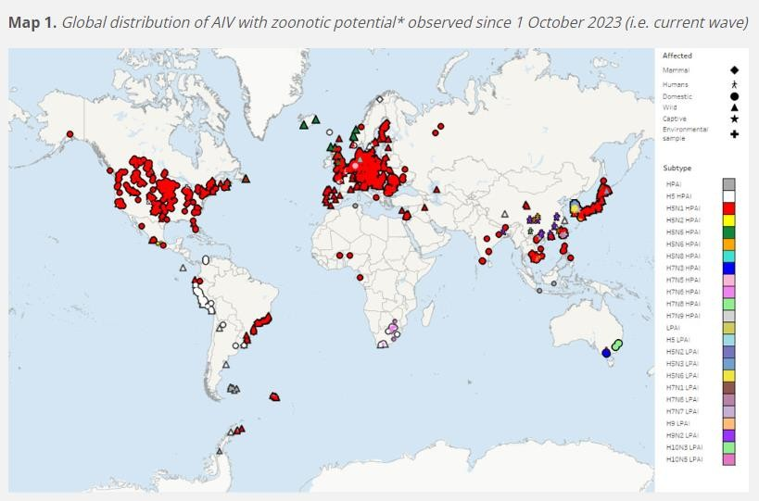

Сохраняющаяся угроза высокопатогенного гриппа птиц
(по данным НИИ Гриппа)
Согласно информации, размещаемой Международной продовольственной организацией (FAO) только за период с 30 июня по 29 июля 2024 года зарегистрировано 142 вспышки разной интенсивности среди птиц и млекопитающих, 135 из которых были вызваны вирусами гриппа Н5, преимущественно подтипа H5N1
В 2024 года зарегистрирована крупнейшая вспышка гриппа H5N1 у дойных коров в США (апрель 2024 – по настоящее время). Впервые установлено, что вирус содержится в наибольшей концентрации в молоке инфицированных животных и является инфекционным. Зафиксированы случаи заражения людей от коров (работников ферм).
Согласно информации, размещенной на сайте Центра по контролю за заболеваемостью (США), с апреля 2024 года по июль 2024 года в США выявлено 10 случаев инфицирования людей гриппом H5N1, из которых 4 – результат контакта с инфицированными коровами и 6 – с инфицированной промышленной птицей.
Глобальное распространение высокопатогенного вируса гриппа птиц с 1 октября 2023 г. по настоящее время
По оперативным данным Информационно-аналитического отдела Россельхознадзора в Российской Федерации за истекший период 2024 года зарегистрирована одна вспышка гриппа птиц на птицефабрике в Южно-Сахалинске, что делает ситуацию более благоприятной, чем в прошлом году (более 70 вспышек за аналогичный период).
С наступлением осеннего периода риски распространения высокопатогенного гриппа будут возрастать ввиду наступления периода осенней массовой миграции птиц.
Вакцинация против гриппа птиц может быть показана лицам, имеющим непосредственных контакт с птицей, в том числе дикой, крупным рогатым скотом, пушными зверями, дикими животными.
из доклада Заместителя Министра здравоохранения Российской Федерации Плутницкого А. Н. от 12.09.2024

Slide 12

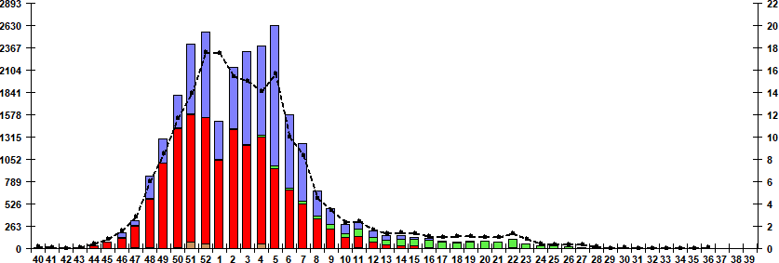

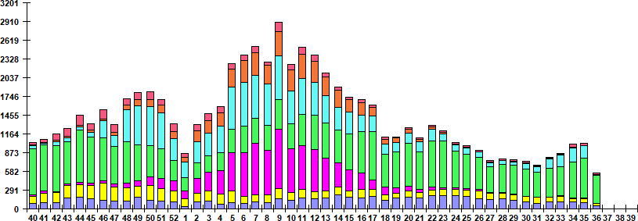

Ситуация по гриппу и ОРВИ в России на 35-36 неделях 2024 г.
(по данным НИИ Гриппа)
Мониторинг гриппа по результатам ПЦР диагностики в базовых лабораториях двух Национальных центров по гриппу ВОЗ в России, сезон 2023/24гг.
ЧиЧсилсолоппооллоожжииттеелльньынхых
По результатам ПЦР диагностики процент образцов, положительных на грипп на 35 неделе составил менее 0,01% по данным рутинного надзора (согласно критериям ВОЗ после достижения 10% начинается эпидемия гриппа).
A(H1N1)pdm09 – 0%
вирусы гриппа: ^{A(H3N2) – 0%}
A несубтипированный – 0%
В – < 0,01% ( 1 случай на 6556
обследованных)
ОРВИ – 15,6%
Риновирусы – 9,5%
Сезонный коронавирус – 3,0%
Парагрипп – 1,45%
Аденовирусы – 1,0%
Бокавирус – 0,5%
РС-вирус – 0,17%
SARS-CoV-2 – 7,4%
% положительных
ОРВИ:
недели
Мониторинг ОРВИ негриппозной этиологии по результатам ПЦР диагностики в базовых лабораториях двух Национальных центров по гриппу ВОЗ в России, сезон 2023/24гг..
Число положительных
COVID-19:
недели
из доклада Заместителя Министра здравоохранения Российской Федерации Плутницкого А. Н. от 12.09.2024

Slide 13





Доминирующие штаммы COVID-19 в Российской Федерации
(По данным НИИ Гриппа)
январь
С января по апрель 2024 года доминирующей линией SARS-CoV-2 в России оставался вариант JN.1 и его производные (JN.1.*) (дочерняя линия варианта
«Пирола»)
февраль
март
апрель
26 апреля 2024 г. ВОЗ рекомендовала использовать линию JN.1 в качестве антигена при
создании моновалентных вакцин для профилактики коронавирусной инфекции.
май
По мере эволюции линии JN.1 возникли множественные варианты и дочерние линии. Четырем таким вариантам ВОЗ присвоила статус VUM
июнь
июль август
Группа вариантов, несущих замены в белке S получили также название «FLiRT»
сентябрь
Доля вариантов FLiRT начала существенно увеличиваться в структуре циркулирующих вариантов SARS-CoV-2 с апреля 2024 года, и в настоящее время составляет большинство (более 60%).
Мутации, которые несут варианты FLiRT, позволяют вирусы уклоняться от ранее приобретенного иммунитета, поэтому в ряде стран наблюдаются подъемы заболеваемости, связанные с
циркуляцией вариантов SARS-CoV-2 из этой группы.
из доклада Заместителя Министра здравоохранения Российской Федерации Плутницкого А. Н. от 12.09.2024

Slide 14
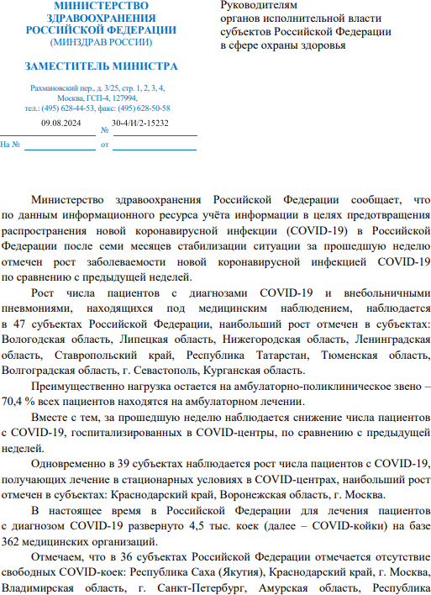

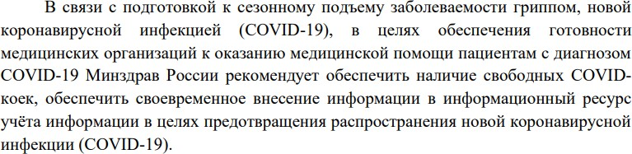

О готовности к росту заболеваемости COVID-19
Письмо Минздрава России от 09.08.2024 № 30-4/И/2-15232
Вакцинация против COVID-19 показана в группах риска (лица старше 60 лет, лица с хроническими заболеваниями). Эффективность обновленной вакцины Гам-Ковид-Вак может иметь сниженную эффективность в отношении вариантов FLiRT.
Однако, введение бустерных (ревакцинация) доз вакцины против COVID-19 пациентам из групп риска имеет хотя и краткосрочный, но положительный эффект. В этой связи введение обновленной вакцины должно быть рекомендовано лицам старше 60 лет и людям, имеющим хронические заболевания.
из доклада Заместителя Министра здравоохранения Российской Федерации Плутницкого А. Н. от 12.09.2024

Slide 15
Ежегодно от гриппа умирают около 650 тыс. человек во всем Мире!
2018
2017
2016
2015
2014
2013
2012
2011
2010
Самый опасный возраст:
до 4 лет
5 - 14 лет
15 - 44 года
44 - 64 года
старше 64 лет
Сборник Росстат, Роспотребнадзор

Slide 16
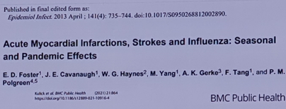

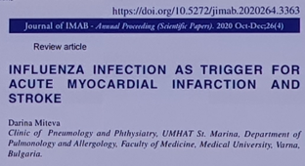
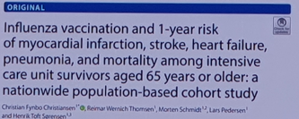
Летальность от гриппа не дооценивается
Глобальная оценка показывает, что регистрируемый уровень летальности, ассоциированной только с респиратоными осложнениями гриппа, значительно недооценен
Необходимо учитывать и другие осложнения перенесенного гриппа - и так называемую отсроченную смерть или смерть, обусловленную гриппом
Прямое действие | Отставленное действие
Интоксикация Истощение иммунной системы | Осложнения со стороны дыхательной системы, Осложнения со стороны сердечно-сосудистой системы, Метаболические нарушения
По сравнению с не вакцинированными, у вакцинированных против гриппа старше 65 лет был более низкий риск инсульта и смерти от всех причин

Slide 17
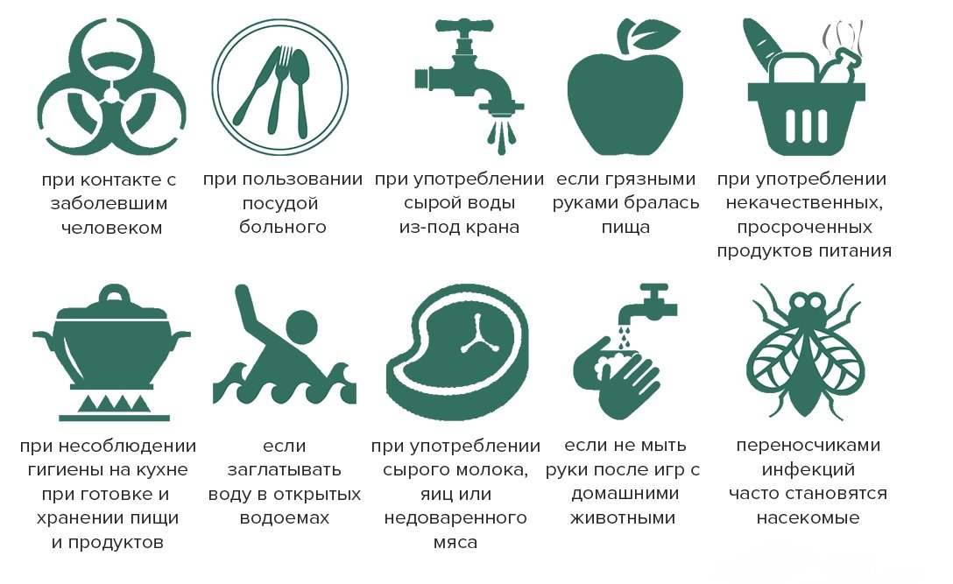
Пути передачи инфекций

Slide 18
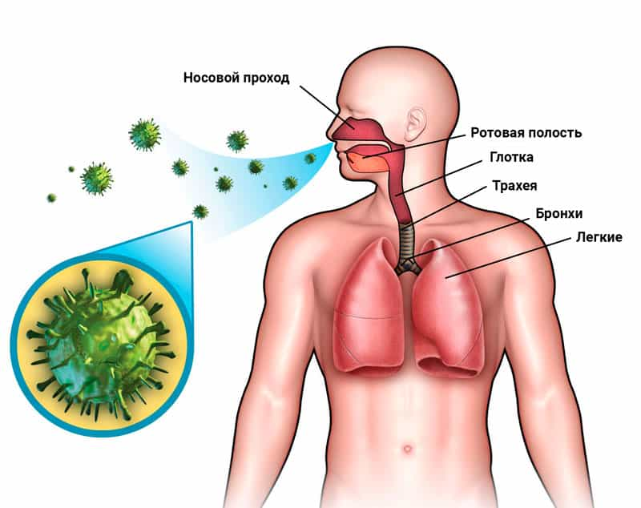
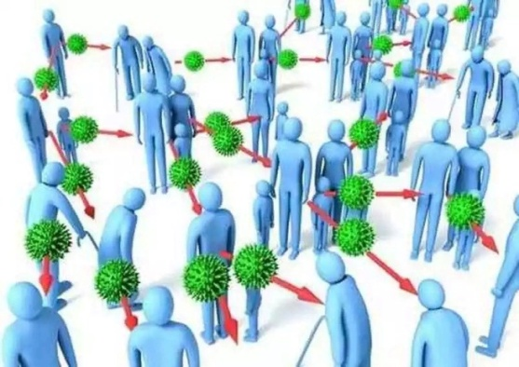

ПУТИ ПЕРЕДАЧИ ОРВИ
ВОЗДУШНО-КАПЕЛЬНЫЙ
возбудитель поступает в воздушную среду при кашле, чихании и т. п., пребывает в ней и внедряется в организм человека при вдыхании зараженного воздуха
ВОЗДУШНО-ПЫЛЕВОЙ
Возбудитель с потоками воздуха способен распространяться на значительные расстояния от больного человека и попадать в организм с частицами пыли
КОНТАКТНЫЙ
Прямой (рукопожатия, объятия и т. п., то есть контакт с источником инфекции)
Непрямой (через предметы обстановки, бытовую технику, игрушки, посуду, предметы гигиены…
Основным источником инфекции является больной человек, в том числе в инкубационном периоде заболевания

Slide 19
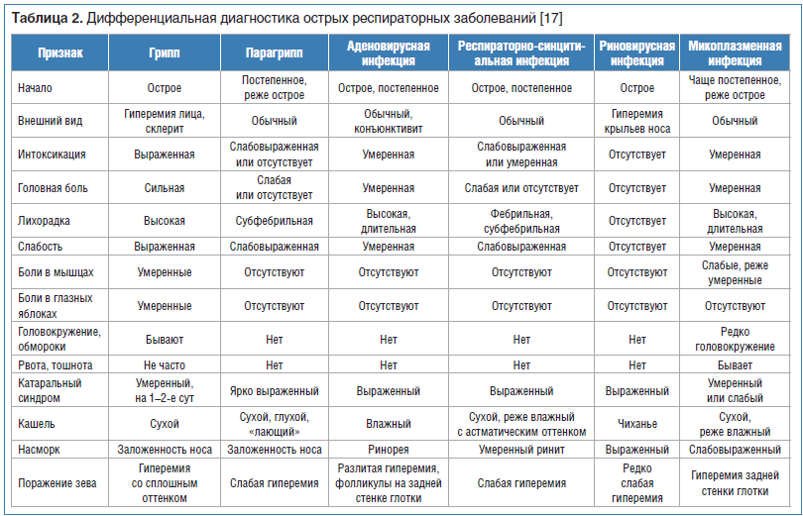
Сравнительная характеристика клинических проявлений возбудителей ОРВИ

Slide 20
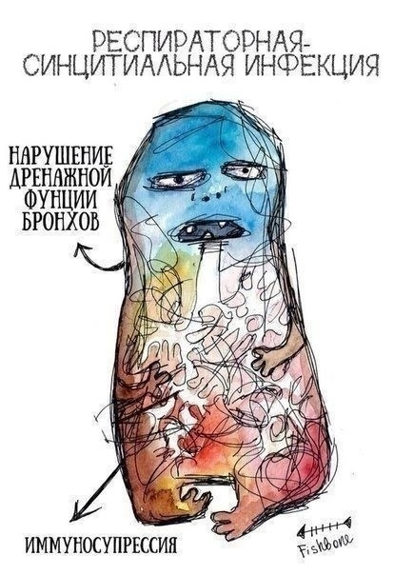
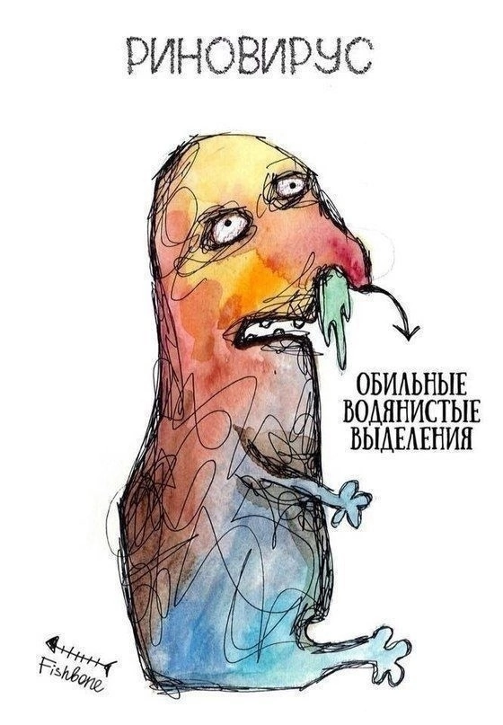
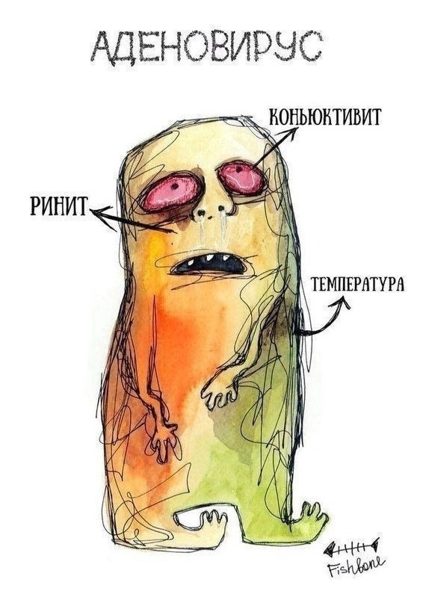
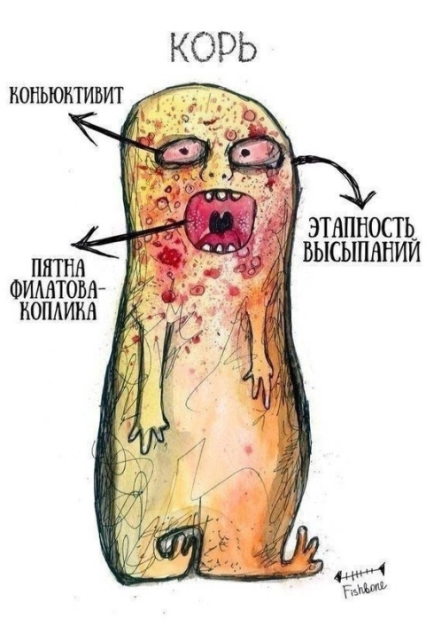
Патогномоничные симптомы клинических проявлений ОРВИ

Slide 21
Лабораторная диагностика гриппа
Рекомендуется произвести забор клинического материала:
− смывы из полости носа и ротоглотки (для анализа методом ПЦР, иммуногроматографии);
− мазки из полости носа и ротоглотки (для анализа методом ПЦР, иммунохроматографии);
− носоглоточное отделяемое (для выделения вируса, для анализа методом ПЦР, иммунохроматографии);
− аспираты из трахеи, бронхоальвеолярный лаваж и биоптаты легких (при возможности их забора);
− аутоптаты легких, трахеи и селезенки (у умерших).
ОРВИ-скрин
определение РНК (ДНК) респираторно-синцитиального вируса, метапневмовируса, вирусов парагриппа 1, 2, 3 и 4 типов, коронавирусов, риновирусов, аденовирусов групп B, C и E и бокавируса.
ПЦР наиболее эффективный метод, который позволяет обнаружить нуклеиновые кислоты вируса в среднем до 7 дней, и максимум – до 2 недель от начала заболевания (при условии сохранении признаков поражения верхних дыхательных путей).
КР МЗ РФ «Грипп у взрослых» 2022

Slide 22
Дифференциальная диагностика гриппа
- стрептококковые заболевания (скарлатине, ангине, роже);
- внебольничной пневмонии (до появления характерных симптомов);
- менингококковая инфекция;
- малярия;
- риккетсиозы;
- брюшной тиф и сальмонеллез (до появления диспепсического синдрома);
- лептоспироз (в теплое время года), вирусных гепатитах (преджелтушный период);
- геморрагические лихорадки;
- трихинеллез.
раздел 2.6. Дифференциальная диагностика КР МЗ РФ «Грипп у взрослых» 2022

Slide 23
Стратегия терапии ОРВИ в зависимости от времени инфекционного процесса
вирусная нагрузка
- 2 дня
- 1 день
1 день
2 день
3 день
Этиотропные противогрипозные виростатические препараты прямого действия на вирус
Противовирусные препараты широкого спектра действия с виростатическим и иммуномодулирующим эффектами
Противовирусные препараты широкого спектра действия с патогенетическим эффектом

Slide 24
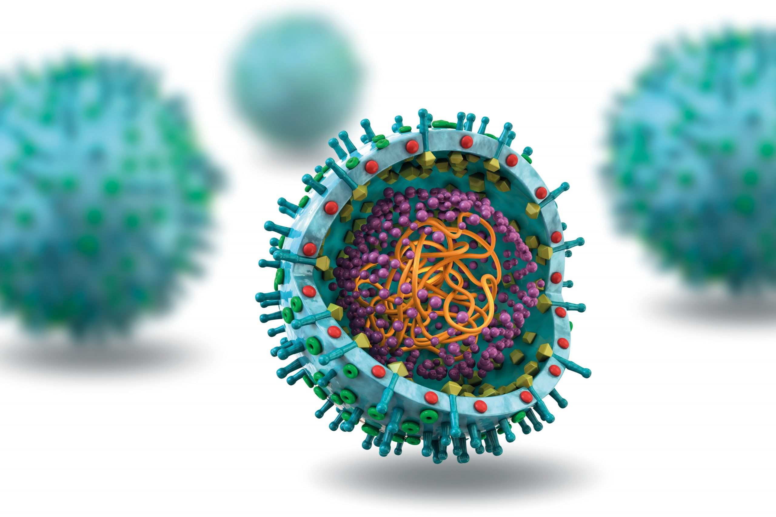



Механизм действия прямых противовирусных препаратов
Ингибиторы фузии (слияния):
Умифеновир (Арбидол) - ингибирование специфического шаперона ГА;
Энисамия йодид (Нобазид) - влияние на структуру и рецепторосвязывающие функции ГА.
Ингибиторы репликации, повышение экспрессии рецептора интерферона I типа IFNAR, увеличение плотности рецепторов к ИНФ: Имидазолилэтанамид пентандиовой кислоты (Ингавирин) - механизм до конца не ясен, точно не описан
Гемагглютинин
РНК
Ингибиторы М2-каналов: Амантадин, Римантадин
Ингибиторы синтеза и репликации РНК: Триазавирин (у взрослых) - механизм не описан
Белок ионного канала
Ингибиторы репликации (ингибитор КАП-зависимой эндонуклеазы): Балоксавир , Марбоксил (Ксофлюза)
Ингибиторы нейроменидазы: Осальтемивир (Тамифлю, Номидекс), Занамивир (Реленза)
Нейроменидаза

Slide 25
Иммунотропные препараты для лечения ОРВИ и гриппа
Химическая природа |  | Препараты
Синтетические соединения | Флуореноны | Амиксин
 | Акридононы | Циклоферон, Неовир
 | Пуриновые производные | Изопринозин
Природные соединения | Полифенолы | Кагоцел, Мегосин
 | Двуспиральные РНК | Ларифан, Рибостин
Технологически обработанные антитела | Антитела к ИНФ-y ИНФ-y + CD4 + гистамину ИНФ-y + CD4 + МНС I и II | Анаферно, Эргоферон, Рафамин

Slide 26
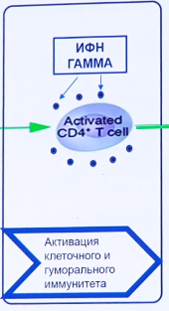
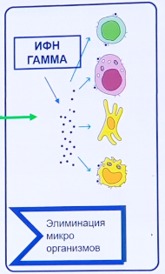
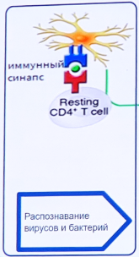
Общая схема формирования иммунного ответа

Slide 27

Рекомендации о штаммовом составе гриппозных вакцин на основе куриных эмбрионов для Северного Полушария
Сезон 2023 - 2024гг.
Сезон 2022 - 2023гг.
Для ЧЕТЫРЕХВАЛЕНТНЫХ гриппозных вакцин
Egg-based vaccines
an A/Victoria/4897/2022 (H1N1)pdm09-like virus;
an A/Darwin/9/2021 (H3N2)-like; and
a B/Austria/1359417/2021 (B/Victoria lineage)-like virus.
a B/Phuket/3073/2013 (B/Yamagata lineage)-like.
an A/Victoria/2570/2019 (H1N1)pdm09;
an A/Darvwin/9/2021 (H3N2);
a B/Austria/1359417/2021 (B/Victoria lineage);
a B/Phuket/3073/2013 (B/Yamagata lineage).

Slide 28




Вакцинопрофилактика гриппа
Вакцинопрофилактика гриппа – самый надежный способ предотвратить инфекцию, а в случае заражения – предупредить тяжелое течение инфекции и ее осложнения
Все вакцины против гриппа, применяемые в Российской Федерации, являются инактивированными и имеют высокий профиль безопасности и эффективности
Штаммовый состав
гриппозных вакцин на сезон 2024-2025 гг.:
(H1N1)pdm09:
A/Виктория/4897/2022;
(H3N2): A/Тайланд/8/2022*;
B/Австрия/1359417/2021
*компонент изменен по сравнению
с вакциной 2023-2024 гг.
Все вакцины, независимо от производителя, имеют ОДИНАКОВЫЙ штаммовый состав, рекомендованный экспертами ВОЗ на предстоящий сезон
В рекомендациях на сезон 2024/2025 для Северного полушария ВОЗ указано, что четырехвалентные вакцины больше не имеют преимущества над трехвалентными, так как одна из линий гриппа В (Yamagata) не циркулирует с 2020 года. Не отказывайтесь от применения трехвалентных вакцин.
В текущем сезоне четырехвалентными вакцинами будут прививать только детей, как группу риска, ранее не встречавшуюся с вирусами грипп В Ямагатской линии.
из доклада Заместителя Министра здравоохранения Российской Федерации Плутницкого А. Н. от 12.09.2024

Slide 29
Специфическая профилактика
Категории граждан, подлежащих обязательной вакцинации против ГРИППА, согласно НКПП
Приложение 1 к Приказу МЗ РФ №1122н от 06.12.2021г.
дети с 6 месяцев;
учащиеся 1 - 11 классов;
обучающиеся в профессиональных образовательных организациях и образовательных организациях высшего образования;
взрослые, работающие по отдельным профессиям и должностям (работники медицинских и образовательных организаций, транспорта, коммунальной сферы и социальной сферы);
лица, работающие вахтовым методом, сотрудники правоохранительных органов и государственных контрольных органов в пунктах пропуска через государственную границ РФ;
работники организаций социального обслуживания и многофункциональных центров;
государственные гражданские и муниципальные служащие;
беременные женщины;
взрослые старше 60 лет;
лица, подлежащие призыву на военную службу;
лица с хроническими заболеваниями, в том числе с заболеваниями легких, сердечнососудистыми заболеваниями, метаболическими нарушениями и ожирением.

Slide 30
Выводы:
Основной мерой противодействия распространения инфекционных заболеваний является профилактика;
Применение в повседневной практике клинических рекомендаций позволяет обеспечить подбор оптимальных режимов лечения и диагностики заболеваний;
Наличие знаний и навыков для реализации порядка действий при обнаружении трупа, больного с подозрением на особо опасную инфекцию;
Необходимо продолжать изучение свойств не только «новых» патогенов, но и тех, что уже, как считается, «изучены» для подготовки к своевременному реагированию на возможные вспышки и эпидемии

Slide 31
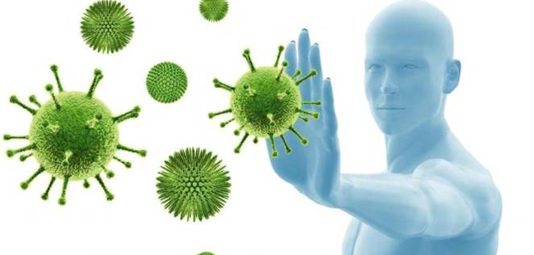
СПАСИБО ЗА ВНИМАНИЕ!
БУДЬТЕ ЗДОРОВЫ И БЕРЕГИТЕ СЕБЯ!
Контакты:
тел.: +7-921-162-95-49, 8(8152) 22-87-84
эл. почта: mocsvmp51@yandex.ru

